Slide 1
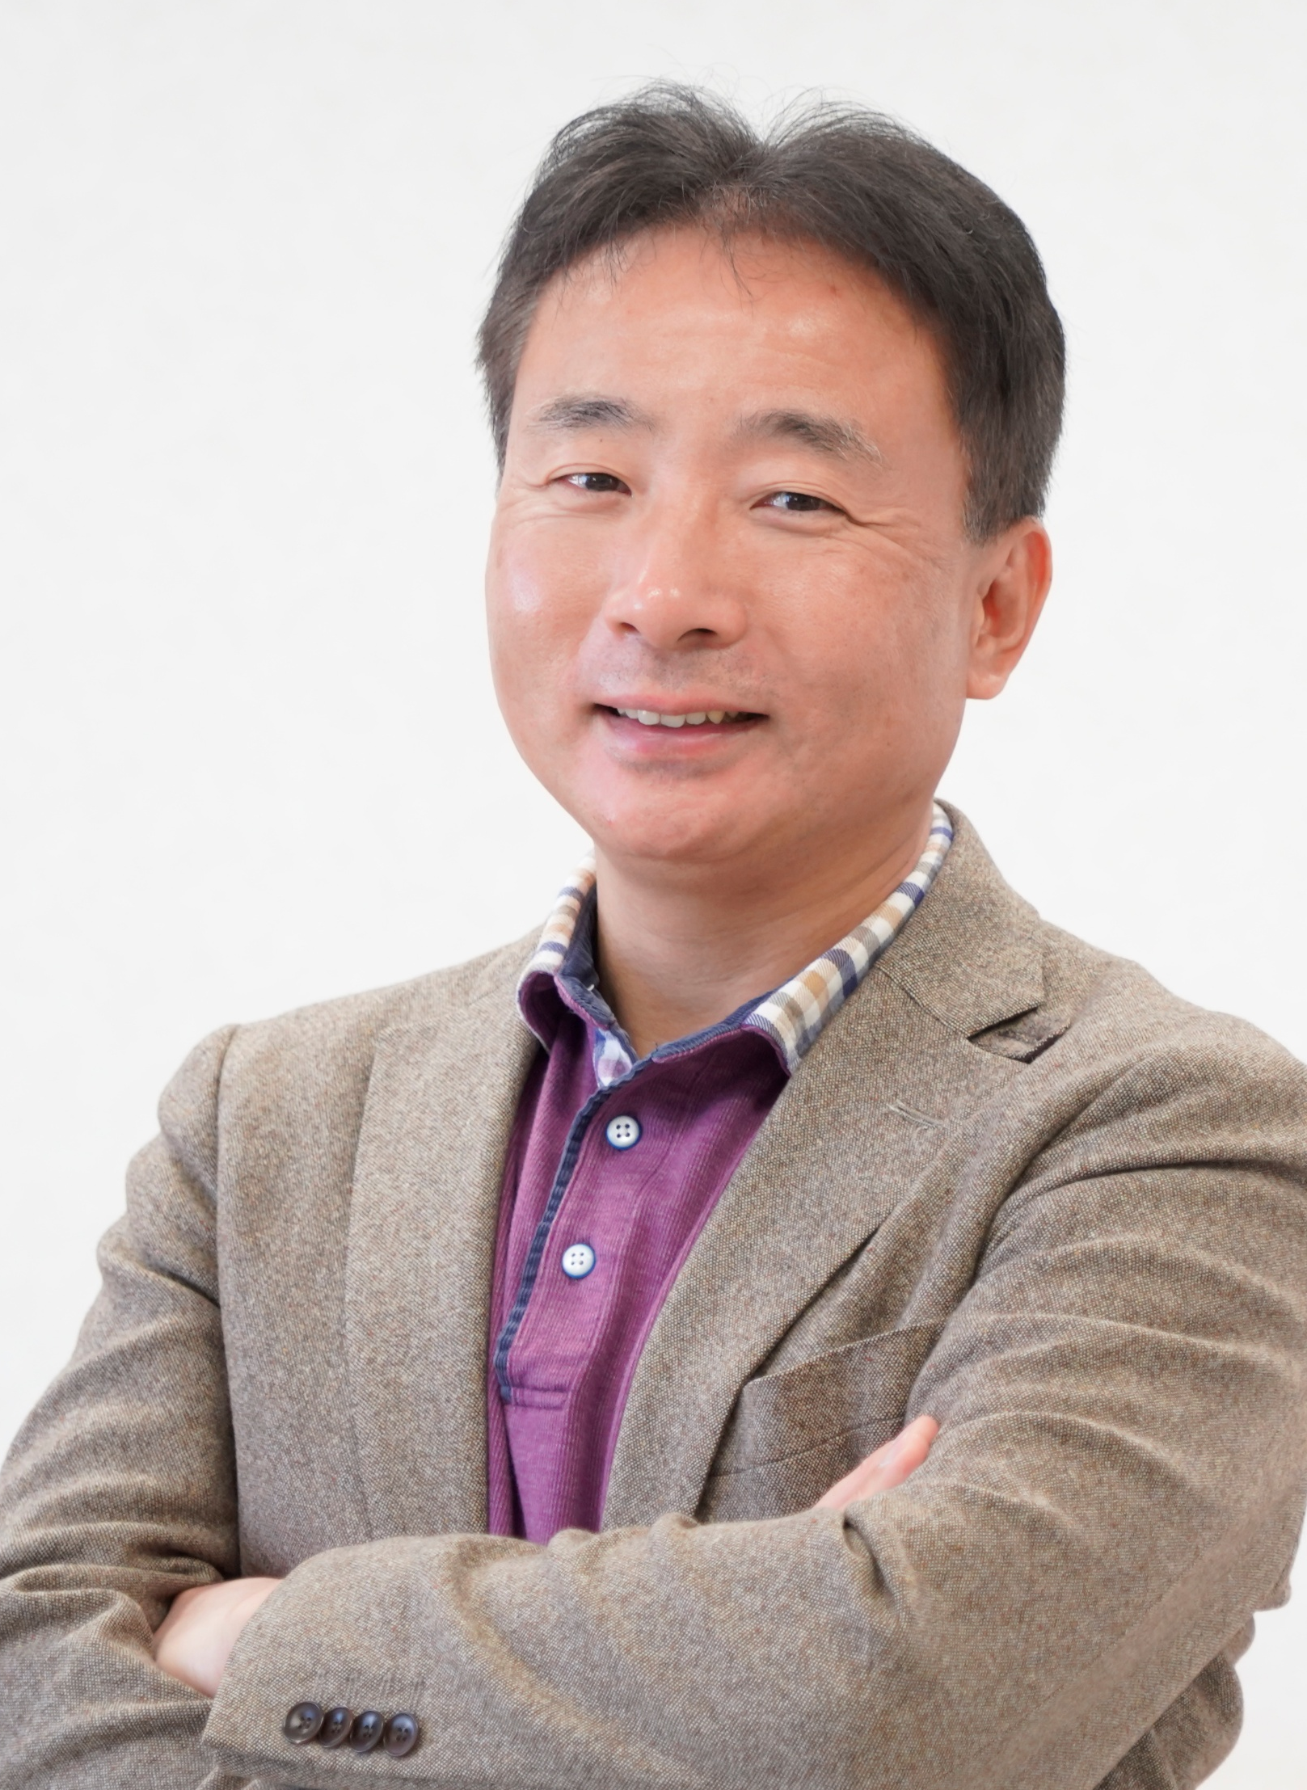
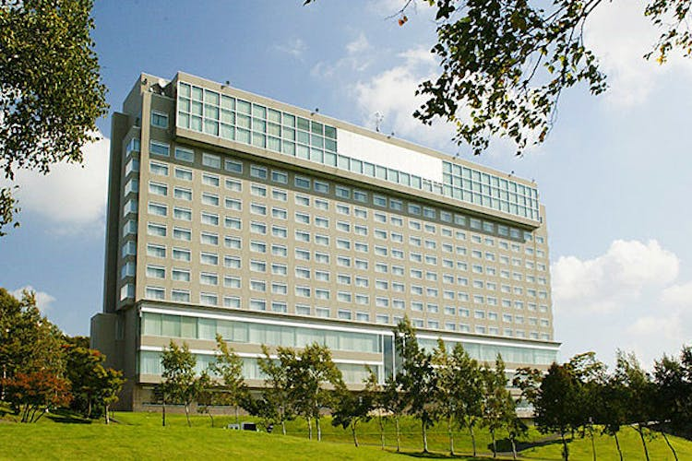


主催 日本血栓止血学会 急性期DIC研究の再活性化を推進するための委員会
共催 特定非営利活動法人 臨床評価研究所
第3回 臨床研究推進ハンズオンセミナー
ICEワークショップ
～臨床研究のイロハから統計解析、論文執筆まで～
Institute for Clinical Effectiveness
「臨床研究をして論文を書きたいけど何をどうしてよいかわからない」
「論文を書いてみたけどやっていることが正しいのか自信が持てない」
そんな若手学会員を対象に、臨床研究の基礎から解析テーマの決定、実際の統計解析および論文執筆まで、投稿資金援助も含めて本委員会および協力者による万全な体制でサポートします。
講師 森本 剛
兵庫医科大学
データサイエンス部門 主任教授
/
臨床医としての視点を重視した研究デザインや統計解析、
論文執筆の人気は高く、全国各地で実践的な臨床研究教育を開催しています。
！ 応募要項 ！
原則40歳以下ですが、41歳以上でも応募状況などにより考慮できる場合もあります
日本血栓止血学会員 5万円
非学会員 8万８千円
※費用工面が難しい場合は減額も検討いたしますので
事務局にご相談ください
※交通費は別途参加者負担
費用
日程
2025年10月9日(木)～11日(土) 2泊3日
会場
札幌北広島クラッセホテル
北海道北広島市中の沢316-1/TEL 011-373-3800
※JR北広島駅から無料シャトルバスで約10分
定員
18名 6名3グループ
持参品
●ノートパソコン※期間限定統計用ソフトフェアをインストール
●ACアダプターおよびマウスなど
QRコード or 下記URLのフォームからお申込み下さい。 https://forms.gle/SWmqRDnmu51tX7cS8
申し込み締め切り 2025年7月31日
お申込み
お問い合わせ
日本血栓止血学会事務局
112-0013 東京都文京区音羽1-17-11 花和ビル405号室
お問い合わせ: jsthice2025@gmail.com

Slide 2
さまざまな専門領域における患者を単位とした臨床研究を科学的に実施し、報告するために最低限必要な基礎知識と技術を理解します。講義やハンズオン、グループワークを組み合わせ、実践的な知識が身につくようにプログラムが組まれています。
Program
１日目
臨床研究デザイン
10月9日(木)
講義
科学的な臨床研究を実施するための原理原則や、
臨床研究を計画する上で骨格となる研究デザインについて講義します。
グループワーク
臨床研究計画
グループごとに、3日間で研究計画から解析までシミュレーションする
臨床研究計画書を作成します。臨床研究の実施に必要な調査票なども作成します。
ハンズオン
統計ソフトウェア導入
統計ソフトウェアの基本的な操作法とデータの取り込みやデータの保存を、
チューターの支援を受けながら実習します。
講義
統計解析の原則・記述統計
臨床研究で用いられる基本的な統計学の原則について、最小限の数式と
実例を用いて理解し、さまざまな解析に応用可能なセンスを身につけます。
ハンズオン
統計解析実習
統計ソフトウェアを用い、チューターの支援を受けながら実習用データで
各種の統計解析を体験します。
２日目
生存解析と多変量解析の構造
10月10日(金)
講義
臨床研究で頻用される生存解析や多変量解析について、
基本的な考え方を理解し、適切に利用できるセンスを身につけます。
グループワーク
データ解析実習・図表作成
グループごとに選択したテーマについて、研究計画から解析、
報告までの研究の流れをシミュレーションします。実習用データを用いて、
研究目的に合致した統計解析を実施し、図表を作成します。
講義
現実性と科学性のトレードオフ
臨床研究を計画、実施する際に遭遇するさまざまな問題について、
あらかじめ勘案しておく基本的・応用的事項について理解します。
グループワーク
発表準備
これまで準備した研究計画や解析結果をあらためて吟味し、
特にトレードオフの関係を勘案した実施可能性について検討します。
３日目
研究計画書・解析結果報告
10月11日(土)
グループワーク
グループ単位で研究計画および研究実施後の解析結果を報告します。
報告をもとに講師と参加者が現実的な議論を行います。
ラップアップ
合宿後の実践に向けて
今後の実際の研究実施に向けて残る必要な技能や今後の課題をレビューします。

Slide 3
第3回 臨床研究推進ハンズオンセミナー プログラム
時間 |  | 形式 | 内容 | 所要時間
14:45 | 14:55 | － | 北広島駅・西口発→会場 （無料シャトルバス14：45発） | 10分
14:55 | 15:15 | － | 受付・チェックイン・受講準備 | 20分
15:15 | 15:35 | プレナリー | 開会式・オリエンテーション | 20分
15:35 | 16:15 | 講義Ⅰ | 臨床研究デザイン | 40分
16:15 | 17:05 | グループワークⅠ | 臨床研究計画 | 50分
17:05 | 17:15 | ハンズオンⅠ | 統計解析ソフト導入 | 10分
17:15 | 17:30 | - | 休憩 | 15分
17:30 | 18:00 | 講義Ⅱ | 統計解析の原則・記述統計 | 30分
18:00 | 18:30 | ハンズオンⅡ | 記述統計実習 | 30分
18:30 | 19:00 | 講義Ⅲ | 単変量解析の構造 | 30分
19:00 | 19:30 | ハンズオンⅢ | 単変量解析実習（導入） | 30分
19:30 | 21:00 | - | グループディナー | 1時間30分
21:00 | 23:00 | グループワークⅡ | 研究計画書作成 | 2時間
9日㈭
時間 |  | 形式 | 内容 | 所要時間
9:00 | 9:30 | ハンズオンⅣ | 単変量解析実習（確認） | 30分
9:30 | 10:30 | 講義Ⅳ | 生存解析と多変量解析の構造 | 1時間
10:30 | 10:50 | － | 休憩 | 20分
10:50 | 11:50 | ハンズオンⅤ | 生存解析・多変量解析実習 | 1時間
11:50 | 12:20 | 講義Ⅴ | 臨床研究に必要な図表 | 30分
12:20 | 13:20 | － | 昼食 | 1時間
13:20 | 13:50 | 講義Ⅵ | 現実性と科学性のトレードオフ | 30分
13:50 | 15:50 | グループワークⅢ | データ解析実習・図表作成 | 2時間
15:50 | 16:20 | － | 休憩 | 30分
16:20 | 18:00 | グループワークⅣ | 研究計画書作成・データ解析 | 1時間40分
18:00 | 20:00 | － | ネットワークディナー | 2時間
20:00 | 23:00 | グループワークⅤ | 研究計画書作成・統計解析・発表用資料作成 | 3時間
10日㈮
11日㈯
時間 |  | 形式 | 内容 | 所要時間
8:55 | 9:00 | － | 発表準備（発表用USB回収） | 5分
9:00 | 10:30 | 発表と討論 | 研究計画書・解析結果報告 | 1時間30分
10:30 | 10:45 | プレナリー | ラップアップ・閉会式・受講証授与 | 15分
10:45 | 11:05 | － | 移動 | 20分
11:05 | 11:15 | － | 北広島駅行き（無料シャトルバス11:05発） | 10分
11:15 |  | － | 解散 | －

